Slide 1
Les maths avec
Minecraft Education
CSS des Hautes-Laurentides
8 octobre 2021

Slide 2
Stéphanie Rioux
Membre du service national du RÉCIT MST
Enseignante de mathématique, CSS de la Capitale
Leader pédagonumérique
Mentor Minecraft Education
stephanie.rioux@recitmst.qc.ca
Notes:
SR

Slide 3
Plan de la rencontre
Vous et Minecraft Education ?
Activité brise-glace
Quelques bases avec Minecraft Education
Les maths avec Minecraft Education
Autoformation du Campus RÉCIT
Exploration
Notes:
SR

Slide 4
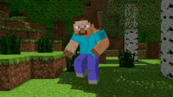
Vous et Minecraft Education ? 🧱⛏ 💎
Notes:
www.wooclap.com/XNRSJP

Slide 5
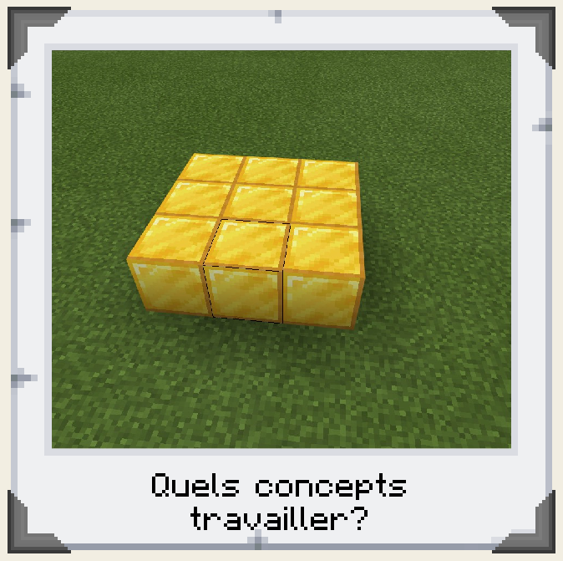
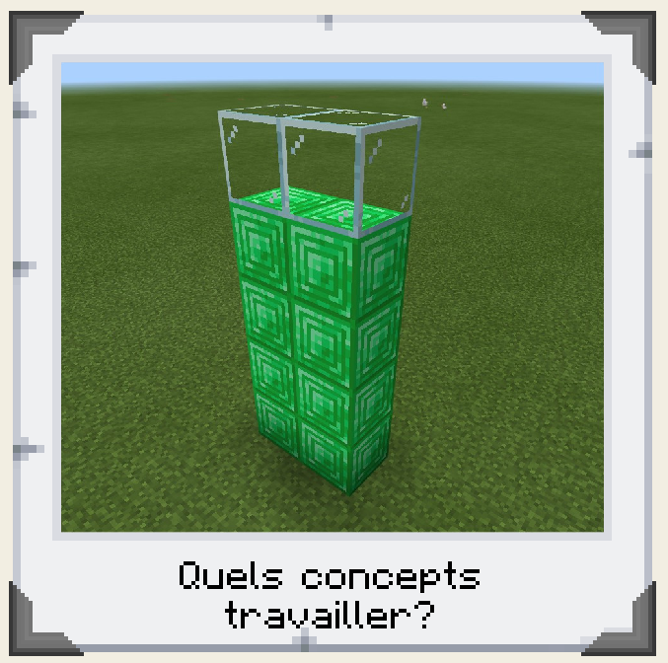
L’activité brise-glace 🧱⛏ 💎
Notes:
www.wooclap.com/SAGOIP

Slide 6
Quelques bases avec Minecraft Education 🧱⛏ 💎
Installer le logiciel sur votre appareil (téléchargement) et vous connecter avec votre compte Microsoft.
Créer un monde simple (tutoriel);
Se familiariser avec les mouvements (tutoriel);
Choisir son inventaire (tutoriel);
Placer ou miner des blocs (tutoriel).
Notes:
www.wooclap.com/SAGOIP

Slide 7
Les maths avec Minecraft Education 🧱⛏ 💎
Soutenir l'enseignement et l'apprentissage de certains concepts et processus liés aux fractions avec Minecraft, c'est possible! Vous pouvez télécharger ce monde pour vivre l'expérience de façon immersive.
Représenter des fractions (tutoriel);
Représenter des fractions équivalentes (tutoriel);
Comparer des fractions (tutoriel);
Effectuer des opérations sur des fractions (tutoriel);
Représenter des fractions sur une droite numérique (tutoriel).
Notes:
www.wooclap.com/SAGOIP

Slide 8
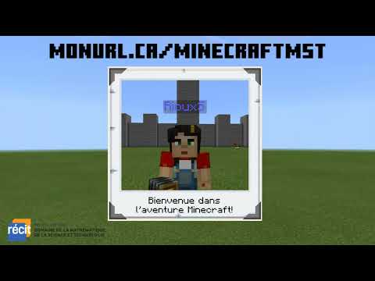
L’autoformation du Campus RÉCIT
Se créer un compte sur le Campus RÉCIT
S’inscrire à l’autoformation Minecraft Education en MST
Notes:
SR

Slide 9
D’ici la prochaine rencontre...
Installer le logiciel sur votre appareil (téléchargement) et vous connecter avec votre compte Microsoft;
S’inscrire à l’autoformation Minecraft Education en MST et s’approprier les bases;
Créer un monde simple (tutoriel);
Se familiariser avec les mouvements (tutoriel);
Choisir son inventaire (tutoriel);
Placer ou miner des blocs (tutoriel);
Explorer d’autres contenus de l’autoformation au besoin;
Trouver une intention pédagogique pour une activité en lien avec le PFEQ.

Slide 10
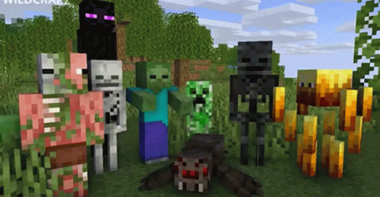
Merci et bonne poursuite avec Minecraft Education!

